Slide 1
知识的时代
基于知识交流的新型互联网革命

Slide 2
背景调研
百度知道
微医（挂号网）
知乎
分答
知识星球
360问答
得到
微博问答
Notes:
调研各个软件的产生背景，发展历程，以及没有火起来的原因，借鉴点，

Slide 3
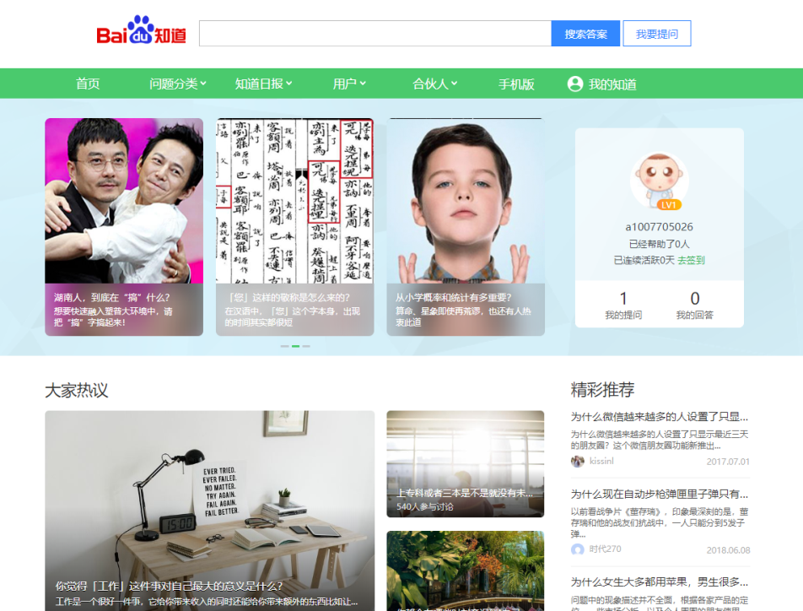
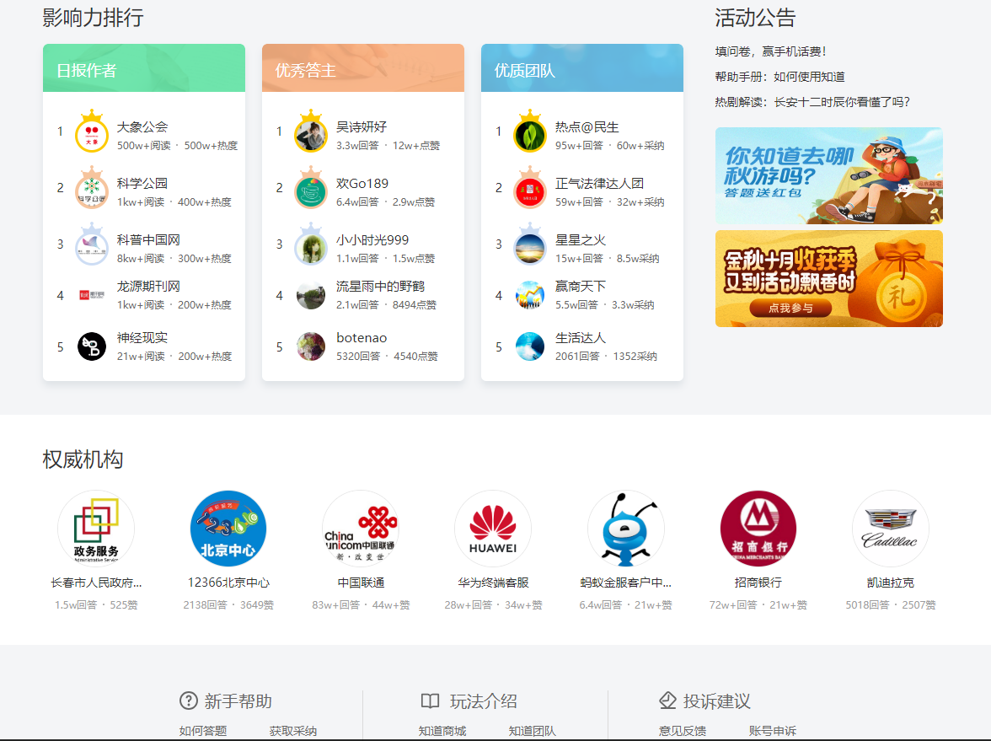
百度知道
全球最大中文互动平台

Slide 4
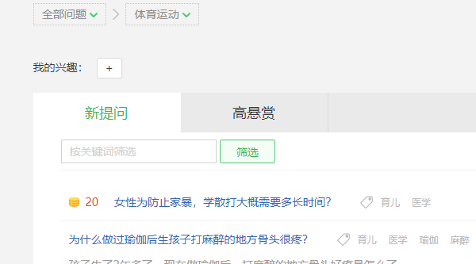
百度知道
优点
问题分类： 将问题分为N大类：
出发点可以，但是大部分问题分类错误
知道日报： 每天生成问题的类似报纸的形式
大家热议，影响力排行榜（日报记者，优秀答主，优秀团队）活动公告，专业回答（优质回答奖章）
APP设计较为全面，正在热答等功能值得借鉴。

Slide 5
百度知道
全球最大中文互动平台
问题
问题回收期长：
建议增加准备推送，正在回答等模式，增加用户的耐心度，特别注重要保证信息的及时性。
10分钟之内2个人回答，在所有问题软件中属一流
现金机制太少：
大部分都是积分制，让回答者感觉不到赚钱的渴望，建议设置免费和付费两种，让用户看到收益所在
专业性没有知乎强
专业性的回答比较少，所有回答者缺乏标签，令人难以信任，建议加强平台的监管和监察力度，回答者的身份认证。
百度广告日益强生，知道又被泛滥的嫌疑
Notes:
回答人数太多，按答案热度，时间排行

Slide 6
百度知道
全球最大中文互动平台
思考：
怎么让一个用户喜爱软件：
刚刚尝试用百度APP，突然感觉回答问题也挺好玩的，但是回答2个后就没兴趣了，一个是回答得到的金币，没意思，另一个是太过无聊，没什么交流娱乐的空间。怎么来增加用户的关注度呢是一个值得思考的问题。
回答这类东西想起来就看看，没事就关掉，难以留住用户。
Notes:
重要一点，不够专业，广告太多。

Slide 7
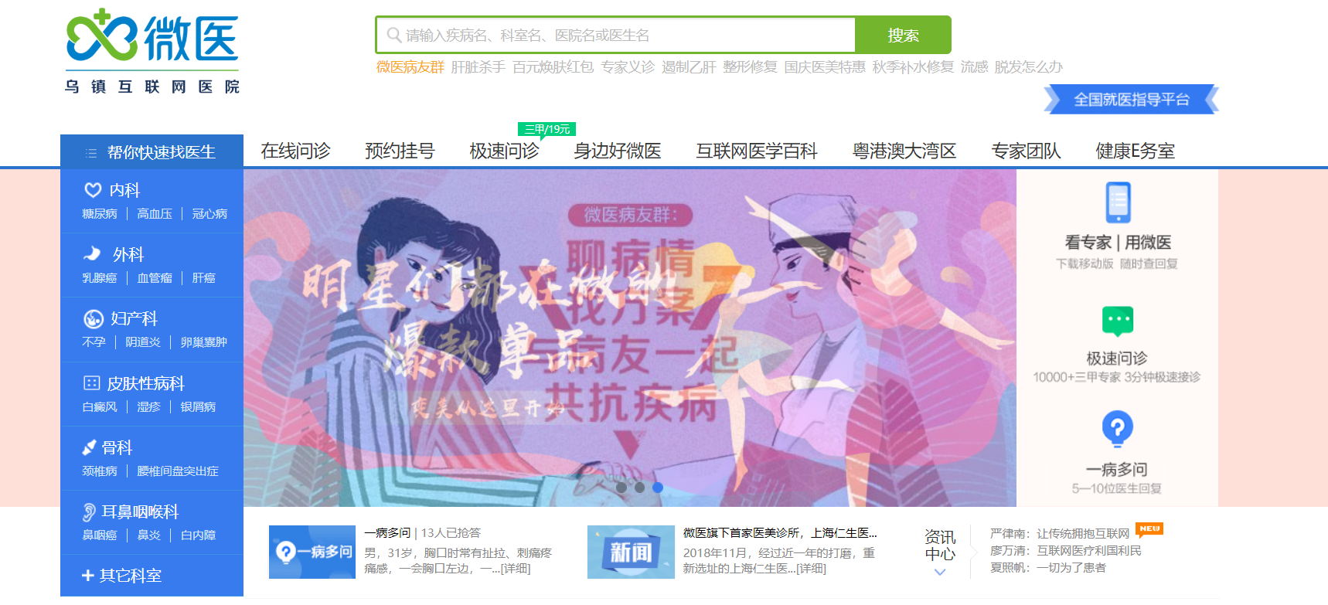
微医
互联网医院在线诊疗平台

Slide 8
微医
互联网医院在线诊疗平台
优点
专业人员
专家团队
知识点多
在线解决方案（赚钱的好机会）
急速问诊，可以借鉴参考，回答最快，像司机接单一样
比较完善的医疗APP

Slide 9
微医
互联网医院在线诊疗平台
思考： 我们要做的是个什么东西：
要抓住痛点，到底是像百度知道，知乎这类日常问答APP
还是类似微医这种提供专门的付费服务（解决方案）平台
以提供付费的解决方案位基础，增加知识的拓展性。

Slide 10
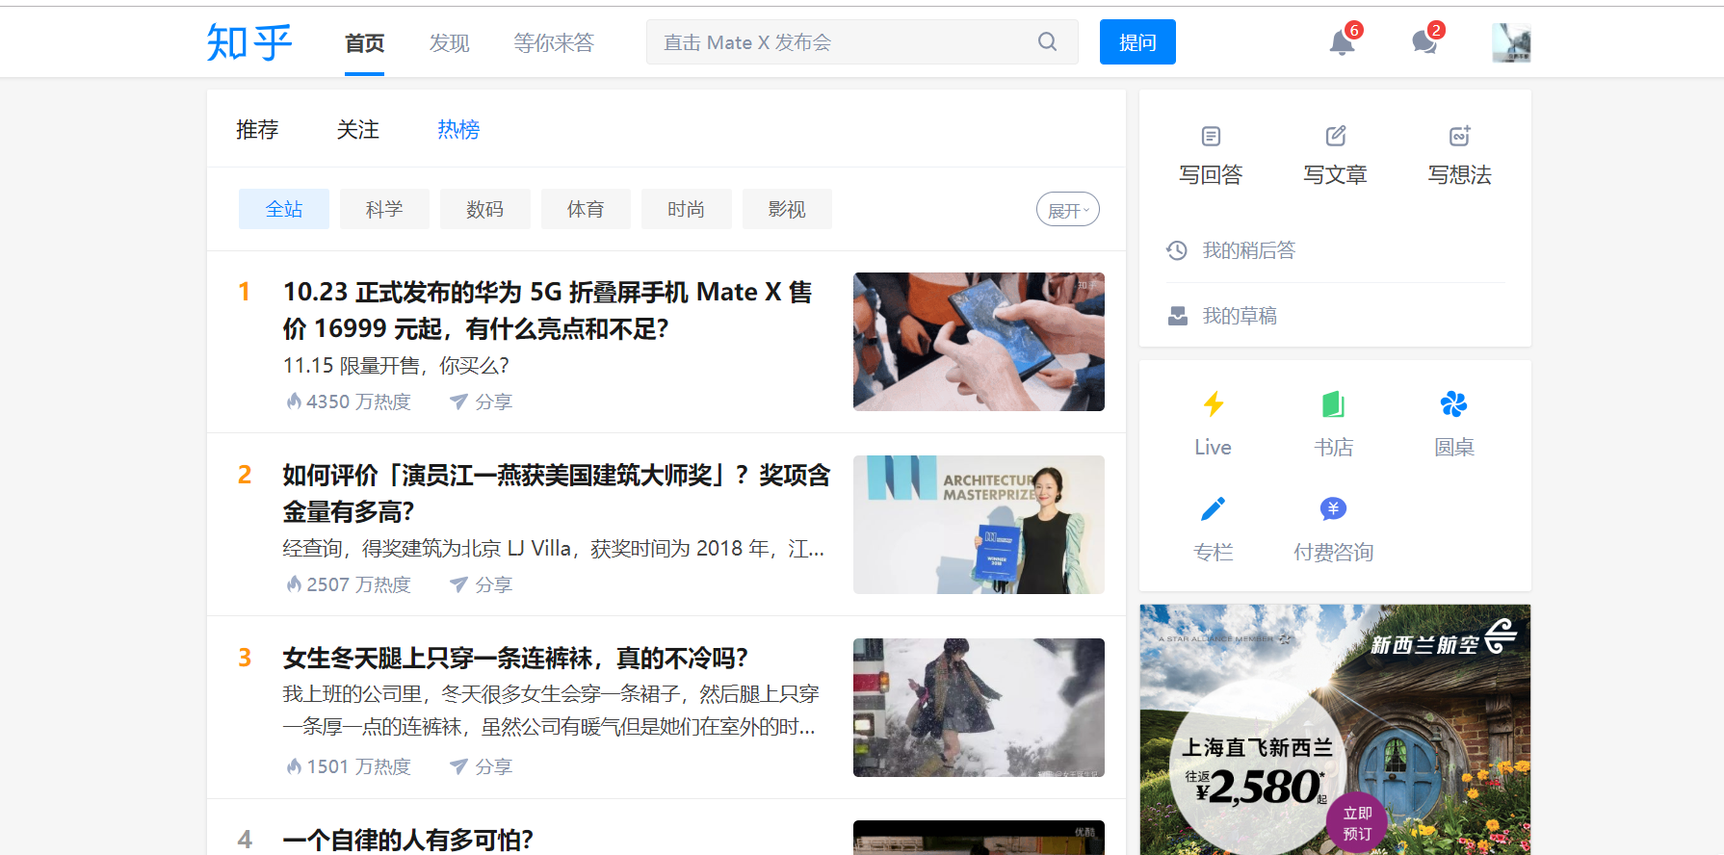
知乎

Slide 11
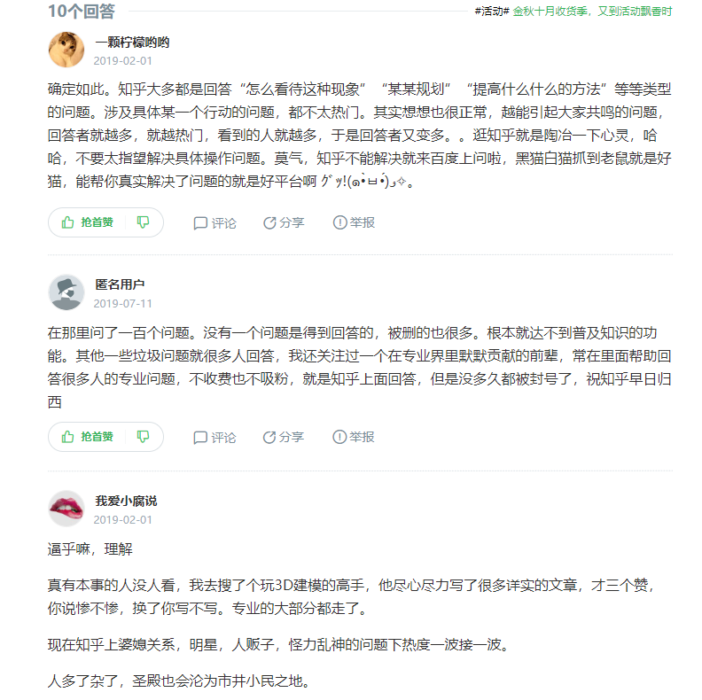
知乎
回答者比较专业
知乎是怎样吸引到如此高质量的文章
提供文章blog
知乎到底增不增加悬赏
情怀？

Slide 12
知乎
15 人赞同了该回答
不管别人怎么想，反正我答题真的只是单纯喜欢分享，能够得到题主一声感谢，心里就很快乐，不知道其他人是不是，倒是看到有不少人是借回答问题来找工作啊，打广告啊，什么的，各种见到不认识的大神，男的叫哥，叔，女的叫姐，各种求点赞扩散……吃相难看
11 人赞同了该回答
想引玉，总要有人来抛砖对吧，我就是个扔砖头的。
赚钱我自己真是没看到钱在哪，但是人脉真是拓展了非常大，这让我受益匪浅
15 人赞同了该回答
平时没人听我说话~
6 人赞同了该回答
谈了四年的女朋友刚分手，所以就当和一个人聊天。
而且我的想法有人赞同的时候有种很微妙的喜悦。

Slide 13
分答
分答终落幕，付费问答将走向何方？
精英回答机制难以为继，但可能不是重点，知识星球为什么能火，分答就被监管
选大V

Slide 14
知识星球
是个好东西，带人的方式，
新型的徒弟师傅关系？

